Slide 1

Tento materiál byl vytvořen rámci projektu EU peníze školám
Operačního programu Vzdělávání pro konkurenceschopnost
Název školy: |  | Základní škola a Mateřská škola, Hradec Králové, Úprkova 1
Autor: |  | Mgr. Medková Blanka
Název: |  | VY_32_INOVACE_4C_10_London (10)
Téma: |  | 4C_Aj 7.tř.
Datum ověření: |  | VM ověřen dne 1.11.2012 ve třídě 7. A, B
Číslo projektu: |  | CZ.1.07/1.4.00/21.3215
Anotace: |  | DUM je určen k rozvíjení schopnosti číst v cizím jazyce, což je velmi přínosné při učení jazyka – žáci se naučí nová slova, jejichž obsah odhadnou mnohdy i z kontextu, uvidí mnoho gramatických frází, struktur. Cílem tohoto DUMU je podpořit žáky ve schopnosti číst plynule autentický anglický text. Současně se seznámí s hlavním městem Velké Británie, konkrétně s možnostmi v oblasti nakupování.

Slide 2
Shop, Shop, Shop!
People could always buy things in London. Today, there are about 40,000 shops in the city. Visitors can buy everything in London.

Slide 3
Shop, Shop, Shop!
Many of the city´s most famous shops are in Knightsbridge or Regent Street, and some shops in these areas are very expensive. The city also has a lot of old shops.

Slide 4
Fortnum & Mason
William Fortnum and Hugh Mason opened their shop in 1707. Late, other Fortnums and Masons worked there. They sold food in Britain and sent it to other countries.

Slide 5
Fortnum & Mason
Now the shop sells expensive food, clothes and other things. Charles Fortnum worked for King George III in the 1700s and today the Queen is one of the shop´s customers.

Slide 6
Harrods
This is one of the most famous shops in the world. Henry Charles Harrod started selling tea in the 1800s, when Harrods was a family shop. Harrods sells everything for everybody.

Slide 7
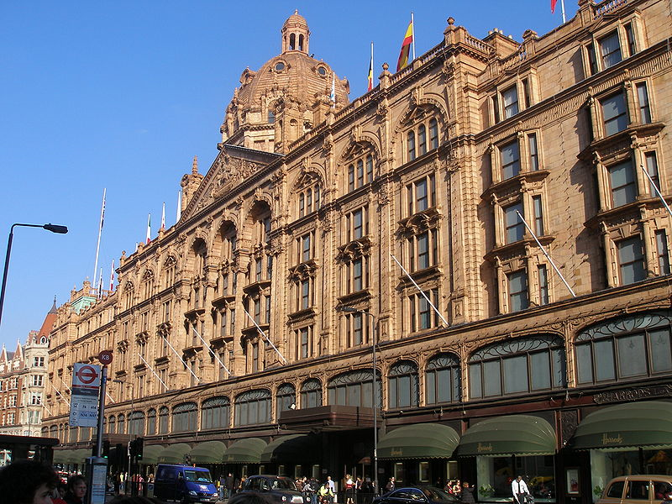

Slide 8
Liberty
Arthur Liberty opened his shop in 1875. He called the building East India House, and shop sold beatiful things from India, Japan and other coutries in the East. Now the shop is famous for its clothes.

Slide 9
Shop, Shop, Shop!
When Londoners are hungry, and tired of shopping, they can go to one of the 11,000 eating places in the city. You can eat food from round the world.

Slide 10
Shop, Shop, Shop!
You can eat in famous, very expensive restaurants or in cheap little cafés. In the afternoon, you can have afternoon tea – tea, sandwiches and cake – in one of the city´s famous hotel.

Slide 11
Tento materiál byl vytvořen rámci projektu EU peníze školám
Operačního programu Vzdělávání pro konkurenceschopnost
Použití zdroje: |  | SHIPTON, Vicky. London. Essex: Pearson Education Ltd, 2008, ISBN 978-1-4058-8164-7.
Citace: |  | AUTOR NEUVEDEN. Wikipedia.cz [online]. [cit. 9.5.2013]. Dostupný na WWW: http://cs.wikipedia.org/wiki/Soubor:Harrods_(London).jpg
Anotace:

